Slide 1

BÁO CÁO
TÌNH HÌNH KINH TẾ - XÃ HỘI THÁNG 10
VÀ NHIỆM VỤ TRỌNG THÁNG 11 NĂM 2024
ỦY BAN NHÂN DÂN TỈNH BÌNH ĐỊNH

Slide 2
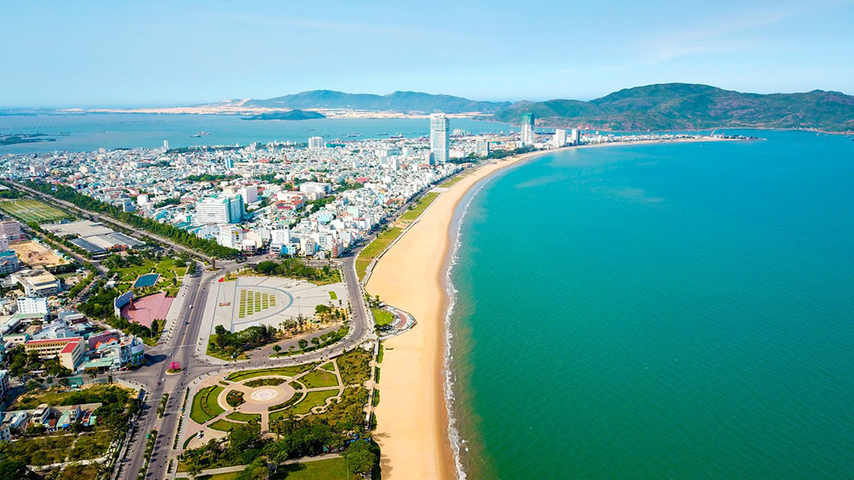
01
Phần
TÌNH HÌNH KINH TẾ - XÃ HỘI
THÁNG 10 NĂM 2024

Slide 3
I. KẾT QUẢ CHUNG TOÀN TỈNH
1. Thực hiện chỉ tiêu HĐND và UBND tỉnh giao
STT | Chỉ tiêu | Đơn vị | Thực hiện 10 tháng năm 2023 | Kế hoạch năm 2024 UBND tỉnh giao | Thực hiện 9 tháng năm 2024 | Thực hiện tháng 10 năm 2024 | Thực hiện 10 tháng năm 2024 | Ước thực hiện năm 2024 | Đánh giá kết quả ước thực hiện năm 2024
1 | 2 | 3 | 4 | 5 | 6 | 7 | 8 | 9 | 10
I | CHỈ TIÊU HỘI ĐỒNG NHÂN DÂN TỈNH GIAO
1 | Tốc độ tăng GRDP | % | - | 7,5 - 8,0 | 7,53 | - | - | 7,72 | Đạt
 | - Nông, lâm, thuỷ sản | % |  | 3,2 - 3,6 | 2,97 |  |  | 3,27 | Đạt
 | - Công nghiệp và xây dựng | % |  | 10,3 - 10,9 | 10,94 |  |  | 10,99 | Đạt
 | + Công nghiệp | % |  | 9,2 - 9,7 | 12,32 |  |  | 12,57 | Đạt
 | + Xây dựng | % |  | 12,2 - 13,0 | 8,11 |  |  | 8,2 | Khó đạt
 | - Dịch vụ | % |  | 7,9 - 8,4 | 8,11 |  |  | 8,03 | Đạt
 | - Thuế sản phẩm trừ trợ cấp sản phẩm | % |  | 9,0 - 9,5 | 8,15 |  |  | 7,5 | Khó đạt
 | - GRDP bình quân đầu người | Triệu đồng |  | 85,3 - 85,7 | - |  |  | 87,5 | Đạt
2 | Chỉ số sản xuất CN (IIP) | % | 2,23 | 7,0 - 7,7 | 9,88 | 9,57 | 9,67 | 10,0 | Đạt
3 | Kim ngạch xuất khẩu | Triệu USD | 1.259 | 1.650 | 1.277,2 | 121,3 | 1.398,5 | 1.650 | Đạt
4 | Tổng thu ngân sách trên địa bàn | Tỷ đồng | 9.551,7 | 15.000 | 10.354,4 | 1.992,1 | 12.346,5 | 15.000 | Đạt
 | - Thu nội địa | Tỷ đồng | 9.041,5 | 14.267 | 9.655,9 | 1.909,5 | 11.565,4 | 14.260
 | - Thu thuế từ hoạt động xuất nhập khẩu | Tỷ đồng | 394,8 | 450 | 548,5 | 78,2 | 626,7 | 740
5 | Tốc độ tăng Tổng vốn đầu tư phát triển toàn xã hội | % | - | 10,5 | 8,0 | - | - | 10,5 | Đạt

Slide 4
I. KẾT QUẢ CHUNG TOÀN TỈNH
1. Thực hiện chỉ tiêu HĐND và UBND tỉnh giao
STT | Chỉ tiêu | Đơn vị | Thực hiện 10 tháng năm 2023 | Kế hoạch năm 2024 UBND tỉnh giao | Thực hiện 9 tháng năm 2024 | Thực hiện tháng 10 năm 2024 | Thực hiện 10 tháng năm 2024 | Ước thực hiện năm 2024 | Đánh giá kết quả ước thực hiện năm 2024
1 | 2 | 3 | 4 | 5 | 6 | 7 | 8 | 9 | 10
I | CHỈ TIÊU HỘI ĐỒNG NHÂN DÂN TỈNH GIAO
6 | Duy trì mức sinh thay thế bình quân mỗi phụ nữ trong độ tuổi sinh đẻ có từ 2,0 đến 2,2 con |  | Duy trì | Duy trì |  |  |  | Duy trì | Đạt
7 | Tạo việc làm mới | Người | - | 32.500 | 30.846 | 2.276 | 33.122 | 32.500 | Đạt
8 | Tỷ lệ lao động đã qua đào tạo, bồi dưỡng nghề | % | 61,38 | 64 | 63,35 | 0,39 | 63,74 | 64,2 | Đạt
9 | Giảm tỷ lệ hộ nghèo theo tiêu chí mới | % | 1,37 | 2,0 | - | - | 2,1 | 2,11 | Đạt
10 | Tỷ lệ người lao động tham gia bảo hiểm xã hội | % | 17,68 | 19,3 | 21,45 | 0,29 | 21,74 | 22,50 | Đạt
11 | Tỷ lệ dân số tham gia bảo hiểm y tế | % | 96 | 96,1 | 96,2 | - | 96,2 | 96,12 | Đạt
12 | Tỷ lệ trạm y tế có bác sỹ | % | 100 | 100 | 100 | Duy trì | 100 | 100 | Đạt
13 | Tỷ lệ xã, phường, thị trấn đạt Bộ tiêu chí quốc gia về y tế | % |  | 90,6 |  |  |  | 90,6 | Đạt
14 | Số giường bệnh kế hoạch trên 1 vạn dân | Giường | 36 | 38 | 39,6 | - | 39,6 | 40,3 | Đạt
15 | Tỷ lệ trẻ em dưới 5 tuổi suy dinh dưỡng thể nhẹ cân | % | 7,19 | ≤ 7,0 | 6,75 | - | 6,75 | 6,75 | Đạt

Slide 5
I. KẾT QUẢ CHUNG TOÀN TỈNH
1. Thực hiện chỉ tiêu HĐND và UBND tỉnh giao
STT | Chỉ tiêu | Đơn vị | Thực hiện 10 tháng năm 2023 | Kế hoạch năm 2024 UBND tỉnh giao | Thực hiện 9 tháng năm 2024 | Thực hiện tháng 10 năm 2024 | Thực hiện 10 tháng năm 2024 | Ước thực hiện năm 2024 | Đánh giá kết quả ước thực hiện năm 2024
1 | 2 | 3 | 4 | 5 | 6 | 7 | 8 | 9 | 10
16 | Tỷ lệ che phủ rừng | % |  | 57,7 |  |  | - | 57,7 | Đạt
17 | Tỷ lệ dân cư nông thôn sử dụng nước hợp vệ sinh | % | 100 | 100 | 100 | Duy trì | 100 | 100 | Đạt
 | Trong đó: Tỷ lệ sử dụng nước sạch | % | 32,7 | 36 | 37,1 | - | 37,1 | 37,5 | Đạt
18 | Tỷ lệ dân cư đô thị sử dụng nước sạch qua hệ thống cấp nước tập trung | % | 82,31 | 88 - 90 | 87,7 | - | 87,7 | 88 | Đạt
19 | Tỷ lệ chất thải rắn ở đô thị được thu gom | % | 85,26 | 90 - 95 | 90,87 | - | 92,10 | 92,3 | Đạt
20 | Tỷ lệ chất thải rắn ở nông thôn được thu gom | % | - | 70 - 75 | 68,38 | - | 71,27 | 73 | Đạt
21 | Số lượng căn hộ nhà ở xã hội hoàn thành | Căn hộ | - | 1.400 | 622 | - | 622 | 1.590 | Đạt
II | CÁC CHỈ TIÊU KHÁC ỦY BAN NHÂN DÂN TỈNH GIAO
1 | Tổng mức bán lẻ hàng hóa và doanh thu dịch vụ tiêu dùng | Tỷ đồng | 85.950 | 114.700 | 88.353,9 | 9.238,2 | 97.592,1 | 116.029 | Đạt
2 | Số xã đạt chuẩn nông thôn mới | Xã | 0 | 3 |  | - | - | 3 | Đạt
3 | Số xã đạt chuẩn nông thôn mới nâng cao | Xã | 0 | 12 |  | - | - | 12 | Đạt
4 | Số xã đạt chuẩn nông thôn mới kiểu mẫu | Xã | 0 | 3 |  | - | - | 3 | Đạt

Slide 6
I. KẾT QUẢ CHUNG TOÀN TỈNH
1. Thực hiện chỉ tiêu HĐND và UBND tỉnh giao
STT | Chỉ tiêu | Đơn vị | Thực hiện 10 tháng năm 2023 | Kế hoạch năm 2024 UBND tỉnh giao | Thực hiện 9 tháng năm 2024 | Thực hiện tháng 10 năm 2024 | Thực hiện 10 tháng năm 2024 | Ước thực hiện năm 2024 | Đánh giá kết quả ước thực hiện năm 2024
1 | 2 | 3 | 4 | 5 | 6 | 7 | 8 | 9 | 10
5 | Tổng lượng khách du lịch | Lượt khách | 4.568.840 | 5.500.000 | 8.008.836 | 395.500 | 8.404.336 | 9.200.000 | Đạt
6 | Doanh thu du lịch thuần túy | Tỷ đồng | 15.060 | 18.500 | 22.263 | 1.557 | 23.820 | 25.000 | Đạt
7 | Thu hút dự án mới | Dự án | 72 | 100 | 41 | 10 | 51 | 80 | Khó đạt
8 | Số doanh nghiệp thành lập mới | Doanh nghiệp | 928 | 1.000 | 874 | 99 | 973 | 1.050 | Đạt
9 | Số vốn đăng ký của doanh nghiệp thành lập mới | Tỷ đồng | 7.802 | 10.000 | 7.713 | 633 | 8.346 | 10.000 | Đạt
10 | Phòng chống lấn chiếm đất đai
- | Số vụ vi phạm được giải quyết trong năm | Số vụ | - | 9.500 | 8.348 | - | 9.016 | 9.500 | Đạt
11 | Giải phóng mặt bằng
- | Số lượng công trình, dự án hoàn thành GPMB so với tổng số dự án trên địa bàn | % | - | ≥ 50 | 36,27 | - | 37,18 | ≥ 50 | Đạt

Slide 7
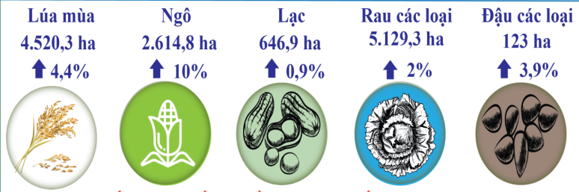
II. PHÂN TÍCH CHI TIẾT CÁC NGÀNH, LĨNH VỰC
1. Nông, lâm, thủy sản
1.1. Nông nghiệp
1.1.1 Trồng trọt
a) Kết quả thực hiện
Hoạt động trồng trọt trong tháng 10 tập trung chủ yếu vào việc chăm sóc các loại cây trồng vụ Mùa Diện tích gieo trồng cây hàng năm vụ Mùa năm 2024 ước đạt 16.476,3 ha, tăng 3,7% so với cùng kỳ; trong đó, diện tích cây lúa ước đạt 4.520,3 ha, tăng 4,4%; diện tích các cây trồng cạn khác ước đạt 11.956 ha, tăng 3,4% so với cùng kỳ. Tính đến cuối tháng 10, đã thu hoạch 1.108 ha diện tích lúa vụ Mùa, tăng 18,1% so với cùng kỳ; năng suất thu hoạch ước đạt 47,3 tạ/ha, tăng 1,7% (+0,8 tạ/ha) so với cùng kỳ; sản lượng thu hoạch ước đạt 5.240,8 tấn, tăng 20,2% so với cùng kỳ
Diện tích gieo sạ Vụ Mùa năm 2024

Slide 8
1.1.1 Trồng trọt
b) Chuyển đổi cơ cấu cây trồng: Số liệu đến cuối tháng 10/2024
Tổng diện tích chuyển đổi đến hết tháng 10/2024: 7.245 ha (vụ Đông Xuân 2.899 ha, vụ Hè Thu 3.575 ha, vụ Mùa 772 ha), tăng 6,2% so với cùng kỳ (tăng 420 ha) và đạt 105,3% so với kế hoạch cả năm 2024, trong đó: Chuyển đổi trên đất lúa 4.987 ha, chuyển đổi sang các cây trồng như cây ngô 739 ha, cây lạc 1.702 ha, rau màu 1.510 ha… Chuyển đổi trên đất trồng mía 72 ha, cây trồng chuyển đổi là cây ngô 17 ha, cây lạc 25 ha, cây mè 20 ha… Chuyển đổi trên đất trồng sắn 2.186 ha; chuyển đổi sang các cây trồng như: cây ngô 124 ha, cây lạc 1.589 ha, mè 315 ha, rau màu 134 ha…

Slide 9
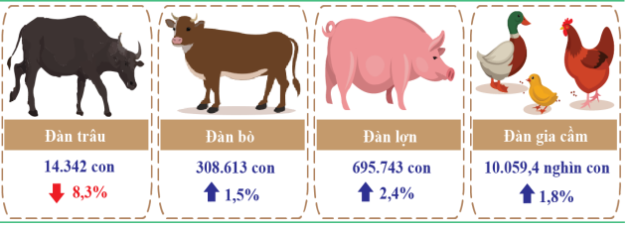
1.1.2. Chăn nuôi
Tình hình chăn nuôi trên địa bàn tỉnh phát triển ổn định. Tính đến ngày 31/10/2024, đàn bò của tỉnh tăng 1,5% so với cùng kỳ; đàn lợn tăng 2,4% so với cùng kỳ; đàn gia cầm tăng 1,8% so với cùng kỳ Mười tháng năm 2024, sản lượng thịt bò hơi xuất chuồng ước đạt 31.688 tấn, tăng 1,5%; sản lượng thịt lợn hơi xuất chuồng ước đạt 119.454 tấn, tăng 5,6%; sản lượng thịt gia cầm hơi xuất chuồng ước đạt 24.159 tấn, tăng 3,9% so với cùng kỳ Tình hình dịch bệnh gia súc, gia cầm có xảy ra nhưng chỉ mang tính cục bộ, cơ bản được kiểm soát và xử lý kịp thời
Số lượng đầu con gia súc, gia cầm 10 tháng đầu năm 2024

Slide 10
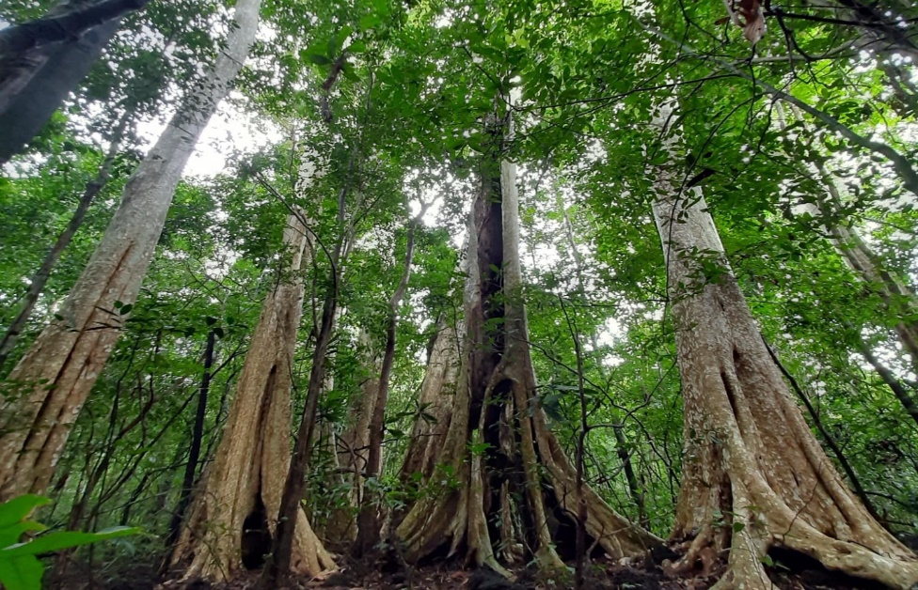
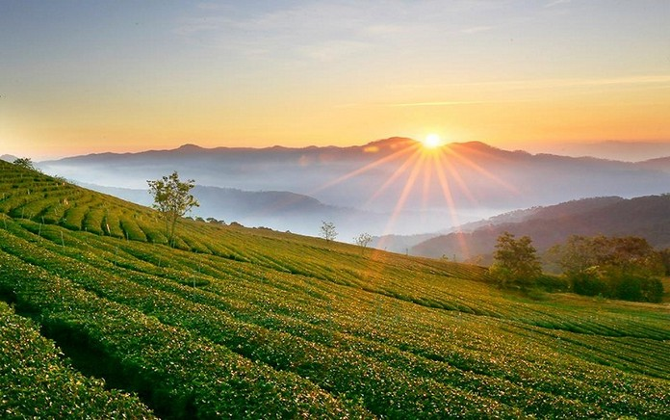
1.1.3. Lâm nghiệp
Luỹ kế từ đầu năm đến nay đã trồng được 2.818 ha rừng, tăng 59,4 Kết quả thực hiện trồng rừng cây gỗ lớn: Trong tháng không có diện tích trồng, chuyển hóa rừng cây gỗ lớn. Lũy kế đến nay, diện tích trồng rừng gỗ lớn trên địa bàn tỉnh là 9.882 ha Công tác phòng chống cháy rừng và ngăn chặn tình trạng chặt phá rừng được các cấp, các ngành quan tâm chỉ đạo chặt chẽ...

Slide 11
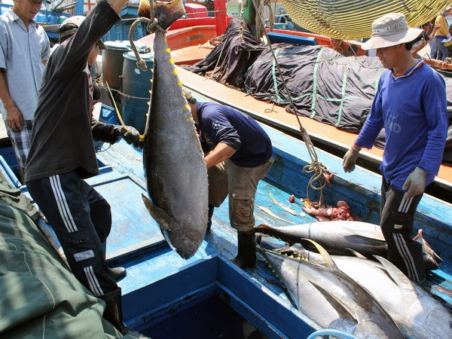
1.1.4. Thủy sản
Tháng 10 năm 2024, sản lượng thủy sản khai thác ước đạt hơn 27.101 tấn, tăng 2,1% so với cùng kỳ; sản lượng nuôi trồng ước đạt 1.638 tấn, tăng 3,2% so với cùng kỳ Lũy kế 10 tháng đầu năm 2024, sản lượng thủy sản khai thác ước đạt hơn 192.259 tấn, tăng 2,7% so với cùng kỳ (trong đó sản lượng cá ngừ đại dương ước đạt 9.992,3 tấn, tăng 2,0% so với cùng kỳ); sản lượng nuôi trồng ước đạt 9.174 tấn, tăng 4,1% so với cùng kỳ Toàn tỉnh tiếp tục tập trung triển khai thực hiện các nhiệm vụ, giải pháp cấp bách, trọng tâm chống khai thác hải sản bất hợp pháp, không báo cáo và không theo quy định, gỡ cảnh báo “Thẻ vàng” của Ủy ban châu Âu

Slide 12
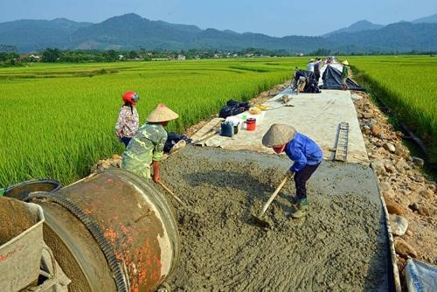
1.1.5. Nông thôn mới
Công tác xây dựng nông thôn mới tiếp tục triển khai có hiệu quả. Tính đến tháng 10/2024, kết quả đạt được như sau: 91/113 xã đạt chuẩn nông thôn mới, tỷ lệ 80,5% 24/91 xã đạt chuẩn nông thôn mới nâng cao, tỷ lệ 26,4% 01/91 xã đạt chuẩn nông thôn mới kiểu mẫu, tỷ lệ 1,1% 06 đơn vị cấp huyện được công nhận đạt chuẩn/hoàn thành nhiệm vụ nông thôn mới, tỷ lệ 54,5%

Slide 13
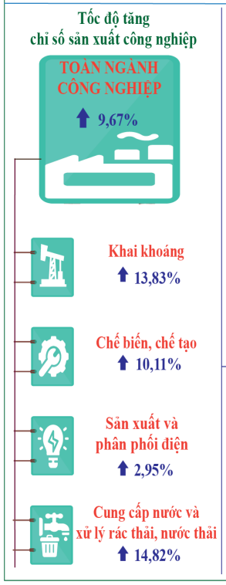
2. Công nghiệp – xây dựng
2.1. Công nghiệp
Chỉ số sản xuất công nghiệp tháng 10 năm 2024 tăng 0,48% so với tháng 9 năm 2024 và tăng 9,57% so với cùng kỳ Tính chung 10 tháng năm 2024, chỉ số sản xuất công nghiệp (IIP) tăng 9,67% so với cùng kỳ. Một số ngành có chỉ số sản xuất công nghiệp tăng cao như:
Sản xuất giường, tủ, bàn, ghế tăng 8,04% so cùng kỳ, đây là một trong những ngành phục hồi tốt sau giai đoạn khó khăn của năm 2023. Kim ngạch xuất khẩu đồ gỗ tăng trưởng mạnh so với năm trước, nhờ vào sự gia tăng nhu cầu từ các thị trường quốc tế như Mỹ, châu Âu và Nhật Bản Ngành chế biến thực phẩm tăng 9,16%, tác động từ một số doanh nghiệp thành lập mới đi vào hoạt động như công ty Birgfeed, công ty Fago...

Slide 14
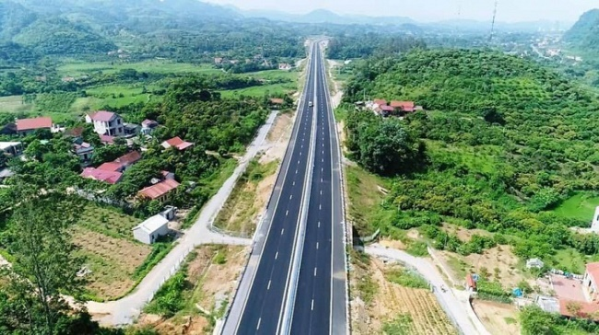
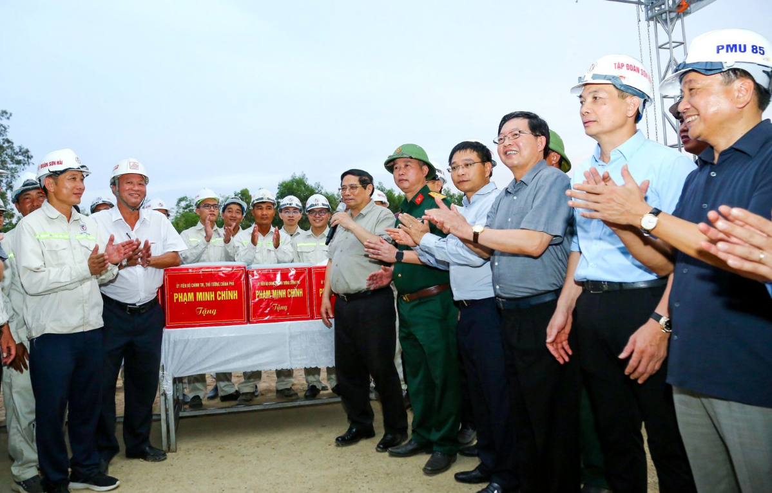
2. Công nghiệp – xây dựng
2.2. Xây dựng
Công tác quy hoạch, chỉnh trang đô thị, xây dựng các khu dân cư, nhà ở xã hội tiếp tục được quan tâm thực hiện. Tỉnh đã thực hiện cơ bản hoàn thành công tác bồi thường, GPMB dự án Đường bộ cao tốc Bắc – Nam phía đông đoạn qua địa bàn tỉnh Trong 10 tháng đầu năm 2024 đã có 622 căn hộ nhà ở xã hội hoàn thành, đạt tỷ lệ 44,43% kế hoạch năm (Kế hoạch cả năm 1.400 căn)

Slide 15
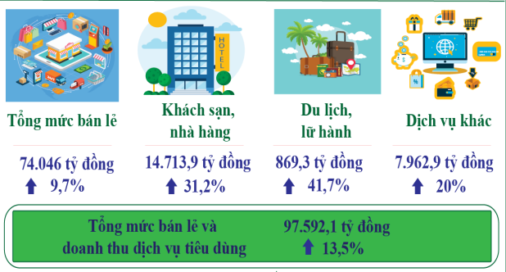
3. Thương mại, dịch vụ, du lịch, tài chính
3.1. Thương mại, dịch vụ
Thị trường hàng hóa phong phú, đa dạng, giá cả ổn định, đáp ứng tốt nhu cầu mua sắm, tiêu dùng của người dân. Tính chung 10 tháng đầu năm, tổng mức bán lẻ hàng hóa và doanh thu dịch vụ tiêu dùng ước đạt 97.592 tỷ đồng, tăng 13,5% so với cùng kỳ và đạt 85,1% kế hoạch năm

Slide 16
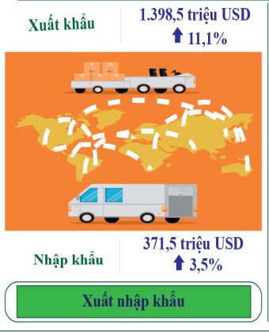
3.2. Xuất Nhập khẩu
Kim ngạch xuất khẩu tháng 10 ước đạt 121,3 triệu USD, tăng 6,9% so với tháng 9 năm 2024 và giảm 7,9% so với cùng kỳ Tính chung 10 tháng đầu năm 2024, tổng kim ngạch xuất khẩu ước đạt 1.398,5 triệu USD (đạt 84,8% kế hoạch năm), tăng 11,1% so với cùng kỳ Hầu hết các mặt hàng xuất khẩu chủ lực của tỉnh đều tăng so với cùng kỳ. Cụ thể: sản phẩm từ chất dẻo tăng 30,1%; hàng dệt may tăng 6,2%; hàng thủy sản tăng 3%... Tổng kim ngạch nhập khẩu 10 tháng năm 2024 đạt 371,5 triệu USD, tăng 3,5% so với cùng kỳ
Notes:
Kim ngạch xuất khẩu dịch vụ năm 2022, ước đạt 12,9 tỷ USD, tăng 145,2% so với năm 2021;
Kim ngạch nhập khẩu dịch vụ ước đạt 25,5 tỷ USD, tăng 23,6%;
Nhập siêu dịch vụ là 12,6 tỷ USD (trong đó phí dịch vụ vận tải và bảo hiểm trong hàng hóa nhập khẩu là 9 tỷ USD).

Slide 17

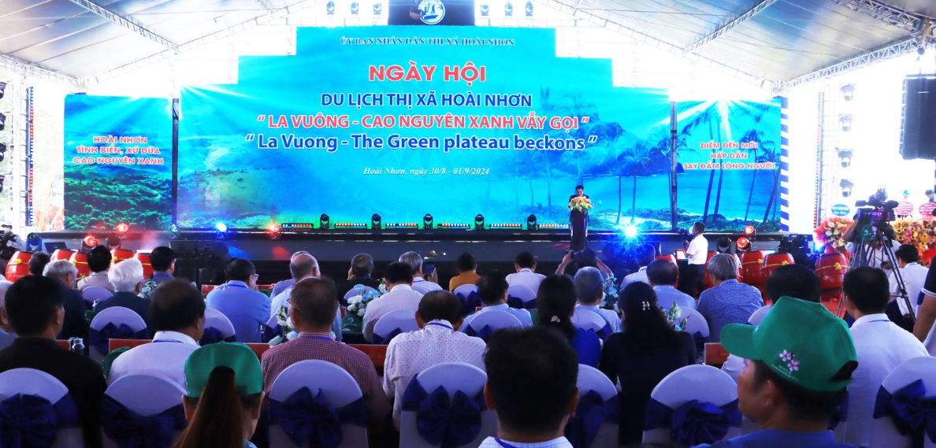
3.3. Du lịch
Lượng khác du lịch đến tỉnh tháng 10 đạt trên 395.500 lượt, tăng 32% so với cùng kỳ. Tính chung 10 tháng đầu năm 2024, cả tỉnh ước đón được trên 8,4 triệu lượt khách, tăng 83,9% so với cùng kỳ; doanh thu du lịch là 20.838 tỷ đồng, tăng 62,4% so với cùng kỳ Tỉnh tiếp tục đẩy mạnh quảng bá xúc tiến để đưa Bình Định là địa phương đón khách du lịch MICE của khu vực miền Trung và cả nước. Luỹ kế trong 10 tháng năm 2024, tỉnh đã tổ chức hơn 249 hội nghị, hội thảo thu hút gần 54.145 lượt khách.

Slide 18

3.4. Tài chính
Thu nội địa
(trừ tiền SDĐ, XSKT và lợi nhuận được chia)
3.4.1. Thu chi ngân sách tỉnh
5.768,8 tỷ đồng, đạt 72,1% dự toán
Tăng 5,6%
Tổng thu ngân sách nhà nước
12.346,5 tỷ đồng, đạt 82,3% dự toán
Thu tiền sử dụng đất
Tăng 29,3%
5.634,8 tỷ đồng, đạt 92,2% dự toán
Tăng 64,8%
Thu Xuất nhập khẩu
626,7 tỷ đồng, đạt 139,3% dự toán
Tăng 58,7%
Tổng chi ngân sách nhà nước: 15.002 tỷ đồng, đạt 72,2% dự toán; Tăng 6,1%

Slide 19
3.4.2. Thu ngân sách các huyện, thị xã, thành phố 10 tháng đầu năm 2024
Đơn vị tính: Triệu đồng
TT | Huyện, thị xã, thành phố | Dự toán năm 2024 |  |  | Thực hiện 10 tháng |  |  | So sánh với dự toán 2024 (%) |  |  | So sánh với cùng kỳ năm 2023(%)
 |  | Thu NSNN huyện, thị xã, thành phố | Trong đó |  | Thu NSNN huyện, thị xã, thành phố | Trong đó |  | Thu NSNN huyện, thị xã, thành phố | Trong đó |  | Thu NSNN huyện, thị xã, thành phố | Trong đó
 |  |  | Tiền sử dụng đất huyện, thị xã, thành phố hưởng | Thu NSNN huyện, thị xã, thành phố trừ tiền sử dụng đất |  | Tiền sử dụng đất huyện, thị xã, thành phố hưởng | Thu NSNN huyện, thị xã, thành phố trừ tiền sử dụng đất |  | Tiền sử dụng đất huyện, thị xã, thành phố hưởng | Thu NSNN huyện, thị xã, thành phố trừ tiền sử dụng đất |  | Tiền sử dụng đất huyện, thị xã, thành phố hưởng | Thu NSNN huyện, thị xã, thành phố trừ tiền sử dụng đất
A | B | 1 | 2 | 3 | 4 | 5 | 6 | 7 | 8 | 9 | 10 | 11 | 12
 | Tổng số | 7.843.260 | 2.512.000 | 5.331.260 | 7.849.641 | 3.188.373 | 4.661.269 | 100,1 | 126,9 | 87,4 | 121,1 | 150,5 | 106,9
1 | Phù Mỹ | 390.577 | 150.000 | 240.577 | 620.682 | 395.641 | 225.041 | 158,9 | 263,8 | 93,5 | 182,0 | 280,4 | 112,6
2 | Phù Cát | 543.578 | 317.000 | 226.578 | 690.121 | 369.609 | 320.512 | 127,0 | 116,6 | 141,5 | 91,3 | 114,2 | 74,2
3 | An Nhơn | 1.000.770 | 600.000 | 400.770 | 1.213.724 | 662.603 | 551.121 | 121,3 | 110,4 | 137,5 | 140,1 | 158,0 | 123,3
4 | Hoài Nhơn | 746.395 | 430.000 | 316.395 | 887.568 | 536.545 | 351.023 | 118,9 | 124,8 | 110,9 | 151,7 | 167,1 | 133,1
5 | Tuy Phước | 556.004 | 305.000 | 251.004 | 632.653 | 386.379 | 246.274 | 113,8 | 126,7 | 98,1 | 133,9 | 135,4 | 131,5
6 | Vân Canh | 133.862 | 5.000 | 128.862 | 144.414 | 4.870 | 139.544 | 107,9 | 97,4 | 108,3 | 105,4 | 136,3 | 104,6
7 | Tây Sơn | 257.357 | 135.000 | 122.357 | 266.356 | 69.171 | 197.185 | 103,5 | 51,2 | 161,2 | 131,1 | 107,5 | 142,1
8 | Hoài Ân | 104.479 | 50.000 | 54.479 | 100.488 | 37.076 | 63.412 | 96,2 | 74,2 | 116,4 | 72,3 | 47,6 | 103,9
9 | An Lão | 47.316 | 10.000 | 37.316 | 43.553 | 7.247 | 36.306 | 92,0 | 72,5 | 97,3 | 62,2 | 19,2 | 112,2
10 | Vĩnh Thạnh | 93.126 | 10.000 | 83.126 | 83.815 | 11.380 | 72.435 | 90,0 | 113,8 | 87,1 | 91,9 | 218,6 | 84,2
11 | Quy Nhơn | 3.969.796 | 500.000 | 3.469.796 | 3.166.267 | 707.852 | 2.458.415 | 79,8 | 141,6 | 70,9 | 112,3 | 161,2 | 103,3

Slide 20
4. Đầu tư công
Trong thời gian qua, UBND tỉnh tiếp tục chỉ đạo các chủ đầu tư đẩy nhanh tiến độ thi công các công trình trọng điểm của tỉnh Giá trị giải ngân vốn đầu tư công do tỉnh quản lý đến 31/10/2024 là 6.154,3 tỷ đồng, đạt 78,24% kế hoạch vốn do Thủ tướng Chính phủ giao. Đối với kế hoạch vốn do HĐND tỉnh giao, tỷ lệ giải ngân của tỉnh đạt 65,0% So với cùng kỳ, tỷ lệ giải ngân cao hơn 0,97%
TỶ LỆ GIẢI NGÂN 10 THÁNG ĐẦU NĂM 2024

Slide 21
4. Đầu tư công (tt): Tỷ lệ giải ngân các địa phương 10 tháng năm 2024
Đơn vị tính: Triệu đồng
TT | Địa phương | Tổng kế hoạch 2024 | Tỉnh hỗ trợ theo dự án | KH 2024 được tỉnh phân cấp | Tổng giải ngân KH 2024 đến nay | Giải ngân vốn Tỉnh hỗ trợ theo dự án | Tổng giải ngân KH 2024 được phân cấp | Tỷ lệ giải ngân (%)
A | 1 | 2=3+4 | 3 | 4 | 5=6+7 | 6 | 7 | 8=5/2
 | CẤP HUYỆN | 3.726.517 | 690.962 | 3.035.555 | 2.922.962 | 528.058 | 2.394.904 | 78,44
1 | UBND huyện Hoài Ân | 151.093 | 49.206 | 101.887 | 141.007 | 48.200 | 92.807 | 93,32
2 | UBND huyện Phù Mỹ | 282.354 | 81.716 | 200.638 | 254.648 | 56.640 | 198.008 | 90,19
3 | UBND thị xã Hoài Nhơn | 556.916 | 102.879 | 454.037 | 495.273 | 90.473 | 404.800 | 88,93
4 | UBND thị xã An Nhơn | 732.460 | 110.552 | 621.908 | 625.749 | 83.903 | 541.846 | 85,43
5 | UBND huyện Phù Cát | 408.815 | 66.192 | 342.623 | 335.773 | 43.787 | 291.986 | 82,13
6 | UBND TP Quy Nhơn | 595.868 | 49.219 | 546.649 | 483.279 | 40.007 | 443.271 | 81,10
7 | UBND huyện Vĩnh Thạnh | 87.979 | 30.228 | 57.751 | 58.570 | 15.663 | 42.907 | 66,57
8 | UBND huyện Tuy Phước | 396.906 | 60.138 | 336.768 | 249.990 | 57.342 | 192.648 | 62,98
9 | UBND huyện Vân Canh | 64.217 | 15.500 | 48.717 | 38.630 | 3.214 | 35.416 | 60,16
10 | UBND huyện An Lão | 184.431 | 45.414 | 139.017 | 103.920 | 25.185 | 78.735 | 56,35
11 | UBND huyện Tây Sơn | 265.479 | 79.919 | 185.560 | 140.557 | 63.645 | 76.912 | 52,94

Slide 22
5.1. Thu hút đầu tư
Kết quả thu hút đầu tư năm 2024 như sau: Lũy kế 10 tháng đầu năm, toàn tỉnh thu hút được 51 dự án với tổng vốn đăng ký đầu tư là 7.713 tỷ đồng Trong 51 dự án trên có 16 dự án trong Khu Kinh tế và các Khu Công nghiệp với tổng vốn đăng ký đầu tư là 3.184 tỷ đồng; có 35 dự án nằm ngoài Khu Kinh tế Nhơn Hội và các Khu Công nghiệp với tổng vốn đăng ký đầu tư là 4.529 tỷ đồng
Một số địa phương thực hiện tốt công tác thu hút đầu tư trong 10 tháng đầu năm là huyện Tây Sơn với 10 dự án (100% kế hoạch), thị xã Hoài Nhơn với 07 dự án (70% kế hoạch) Một số địa phương đã thu hút được một số dự án đầu tư nhưng đạt tỷ lệ dưới 70% như: Phù Mỹ (62,5%), Tuy Phước (60%); An Nhơn (57%); An Lão (50%); Phù Cát (28,6%); Vân Canh (20%); Quy Nhơn (14,3%); Cần lưu ý có 02 địa phương là huyện Hoài Ân và huyện Vĩnh Thạnh vẫn chưa thu hút được dự án nào trong 10 tháng đầu năm 2024.
STT | Địa phương | Chỉ tiêu 2024 | Đã thực hiện | Tỷ lệ | Vốn đầu tư đăng ký (đồng)
 | Tổng số dự án thu hút năm 2024 | 100 | 51 | 51,0% | 7.713.836.206.514
I | Chỉ tiêu giao cho Sở Kế hoạch và Đầu tư và UBND các huyện, thị xã, thành phố | 70 | 35 | 50,0% | 4.529.469.041.514
1 | Huyện Tây Sơn | 10 | 10 | 100,0% | 1.192.989.461.000
2 | Thị xã Hoài Nhơn | 10 | 7 | 70,0% | 847.919.290.000
3 | Huyện Phù Mỹ | 8 | 5 | 62,5% | 264.845.970.000
4 | Huyện Tuy Phước | 5 | 3 | 60,0% | 886.328.568.000
5 | Thị xã An Nhơn | 7 | 4 | 57,1% | 65.944.200.000
6 | Huyện An Lão | 4 | 2 | 50,0% | 25.432.999.100
7 | Huyện Phù Cát | 7 | 2 | 28,6% | 146.355.831.963
8 | Huyện Vân Canh | 5 | 1 | 20,0% | 823.045.220.808
9 | Thành phố Quy Nhơn | 7 | 1 | 14,3% | 276.607.500.643
10 | Huyện Hoài Ân | 4 | 0 |  | 0
11 | Huyện Vĩnh Thạnh | 3 | 0 |  | 0
II | Ban Quản lý Khu kinh tế và các KCN | 30 | 16 | 53,3% | 3.184.367.165.000

Slide 23
5.1. Thu hút đầu tư (tt)
Từ đầu năm đến nay, đã kiểm tra, rà soát đối với 117 dự án đầu tư. Kết quả kiểm tra, rà soát như sau: - Đã xử phạt hành chính đối với 08 tổ chức không thực hiện theo đúng tiến độ dự án với tổng số tiền 680 triệu đồng. Các nhà đầu tư vi phạm đã nghiêm túc chấp hành Quyết định xử phạt. - Đã tham mưu UBND tỉnh chấp thuận chủ trương tạm ngừng hoạt động toàn bộ dự án đối với 01 dự án (Công ty TNHH Thịnh Trọng Phát). - Chấm dứt hoạt động 12 dự án đầu tư, trong đó Sở Kế hoạch và Đầu tư đề xuất chấm dứt hoạt động 05 dự án đầu tư; Nhà đầu tư tự quyết định chấm dứt hoạt động 07 dự án đầu tư. - Bên cạnh đó Sở Kế hoạch và Đầu tư tiếp tục đôn đốc các nhà đầu tư triển khai dự án đối với 104 dự án đầu tư.

Slide 24
5.2. Quản lý đăng ký doanh nghiệp: 10 tháng năm 2024
Doanh nghiệp thành lập mới
Tổng vốn đăng ký
973 doanh nghiệp
8.346 tỷ đồng
Tăng 4,8%
Tăng 7,0%
Giải thể
Tạm ngừng hoạt động
Hoạt động trở lại
84 doanh nghiệp
576 doanh nghiệp
281 doanh nghiệp
Tăng 31,3%
Tăng 6,5%
Tăng 2,2%

Slide 25
6. Tài nguyên - Môi trường
Công tác quản lý đất đai, tài nguyên khoáng sản và bảo vệ môi trường trên địa bàn tỉnh tiếp tục được tăng cường. UBND tỉnh tiếp tục chỉ đạo các sở, ngành, địa phương tăng cường công tác quản lý tài nguyên khoáng sản, kiểm tra, kịp thời xử lý nghiêm các trường hợp khai thác đất, đá, cát… trái phép, không đúng quy định.
TT | Địa phương | Tỷ lệ thu gom chất thải rắn đô thị |  | Tỷ lệ thu gom chất thải rắn nông thôn
 |  | Chỉ tiêu tỉnh giao năm 2024 (%) | Ước thực hiện 10 tháng (%) | Chỉ tiêu tỉnh giao năm 2024 (%) | Ước thực hiện 10 tháng (%)
1 | Quy Nhơn | 98 | 98,08 | 98 | 97,81
2 | An Nhơn | 90-95 | 94,20 | 85 | 77,73
3 | Hoài Nhơn | 85-92 | 86,40 | 65-70 | 66,74
4 | Phù Cát | 83-92 | 87,30 | 74-75 | 80,17
5 | Phù Mỹ | 87-92 | 87,57 | 75-77 | 72,65
6 | Tuy Phước | 85-95 | 81,82 | 80-83 | 76,89
7 | Tây Sơn | 81-90 | 89,43 | 75-77 | 64,22
8 | Hoài Ân | 69-80 | 70,38 | 55-60 | 43,35
9 | An Lão | 67-91 | 69,48 | 55-60 | 42,65
10 | Vĩnh Thạnh | 67-80 | 74,24 | 58-60 | 49,29
11 | Vân Canh | 72-90 | 74,86 | 70 | 59,48
 | Toàn tỉnh | 90-95 | 92,10 | 70-75 | 71,27

Slide 26
6. Tài nguyên - Môi trường (tt): Chỉ tiêu Giải phóng mặt bằng
STT | Địa bàn (cấp huyện) | Số lượng dự án thực hiện bồi thường, GPMB năm 2024 | Tổng cộng 9 tháng |  | Tổng cộng 10 tháng
 |  |  | Số lượng dự án | Tỷ lệ (%) | Số lượng dự án | Tỷ lệ (%)
1 | 2 | 3 | 4 | 5 | 6 | 7
1 | Tuy Phước | 132 | 41 | 31,06% | 44 | 33,33%
2 | An Lão | 34 | 11 | 32,35% | 18 | 52,94%
3 | Phù Cát | 140 | 22 | 15,71% | 27 | 19,29%
4 | Hoài Ân | 91 | 41 | 45,05% | 47 | 51,65%
5 | Hoài Nhơn | 99 | 59 | 59,60% | 67 | 67,68%
6 | Quy Nhơn | 26 | 10 | 38,46% | 11 | 42,31%
7 | Phù Mỹ | 70 | 28 | 40,00% | 30 | 42,86%
8 | Vĩnh Thạnh | 79 | 5 | 6,33% | 7 | 8,86%
9 | Tây Sơn | 45 | 32 | 71,11% | 30 | 66,67%
10 | An Nhơn | 155 | 63 | 40,65% | 69 | 44,52%
11 | Vân Canh | 14 | 9 | 64,29% | 9 | 64,29%
 | Toàn tỉnh | 885 | 321 | 36,27% | 329 | 37,18%

Slide 27
6. Tài nguyên - Môi trường (tt): Chỉ tiêu “xử lý lấn, chiếm đất đai”
TT | Địa bàn (cấp huyện) | Chỉ tiêu “xử lý lấn, chiếm đất đai” theo Kế hoạch UBND tỉnh giao năm 2024 | Thực hiện 9 tháng đầu năm | Thực hiện 10 tháng đầu năm | Tỷ lệ (%)
1 | 2 | 3 | 5 | 5 | 6=5/3
1 | Huyện Tuy Phước | 778 | 716 | 716 | 92,03%
2 | An Lão | 12 | 16 | 16 | 133,33%
3 | Phù cát | 1.790 | 943 | 977 | 52,58%
4 | Hoài Ân | 800 | 535 | 768 | 96,00%
5 | Hoài Nhơn | 1.983 | 1.581 | 1.897 | 95,66%
6 | Quy Nhơn | 1.715 | 1.452 | 1.452 | 84,66%
7 | Phù Mỹ | 1.583 | 989 | 1.037 | 65,50%
8 | Vĩnh Thạnh | 408 | 320 | 320 | 78,43%
9 | Tây Sơn | 691 | 577 | 577 | 83,50%
10 | An Nhơn | 1.050 | 1.084 | 1.121 | 106,76%
11 | Vân Canh | 192 | 135 | 135 | 70,31%
 | Toàn tỉnh | 9.500 | 8.348 | 9.016 | 94,91%

Slide 28
7. Văn hóa – xã hội
  Trong tháng 10/2024 đã tổ chức Lễ giỗ Anh hùng dân tộc Nguyễn Trung Trực trang trọng, ý nghĩa.
  Công tác phòng, chống dịch bệnh được tập trung triển khai kịp thời, hiệu quả. Đảm bảo đầy đủ thuốc, hóa chất, vật tư, thiết bị phòng chống dịch bệnh trên địa bàn tỉnh.
  An sinh xã hội tiếp tục được các cấp, các ngành, các địa phương quan tâm chỉ đạo thực hiện.
  Đã triển khai các hoạt động tuyên truyền Chuyển đổi số và hưởng ứng Ngày Chuyển đổi số quốc gia (10/10) với nhiều hình thức phong phú, đa dạng

Slide 29
8. Công tác Nội chính
Tăng cường công tác kiểm tra cải cách hành chính, thực thi công vụ tại các cơ quan Tình hình an ninh chính trị và trật tự an toàn xã hội cơ bản ổn định. Tuy nhiên tai nạn giao thông vẫn còn tăng cao. Trong 10 tháng đầu năm, trên địa bàn tỉnh xảy ra 393 vụ tai nạn giao thông, tăng 1,3% (tăng 5 vụ); số người chết là 183 người, giảm 16,8% (giảm 37 người); số người bị thương là 293 người, tăng 5,4% (tăng 15 người) so với cùng kỳ năm trước

Slide 30

02
Phần
NHIỆM VỤ TRỌNG TÂM
THÁNG 11 NĂM 2024

Slide 31
NHIỆM VỤ TRỌNG TÂM THỜI GIAN ĐẾN
1
Tập trung chuẩn bị chu đáo các nội dung trình Hội đồng nhân dân tỉnh tại kỳ họp lần thứ 19 và lần thứ 20, Hội đồng nhân dân tỉnh khóa XIII
2
Các Sở, ngành, địa phương tập trung rà soát, hoàn thiện phương án giao chỉ tiêu phát triển kinh tế - xã hội năm 2025
3
Tập trung hoàn thiện Báo cáo kinh tế - xã hội giai đoạn 2021-2025 và phương hướng, nhiệm vụ giai đoạn 2026 - 2030 phục vụ xây dựng Báo cáo Chính trị trình Đại hội đại biểu Đảng bộ tỉnh lần thứ XXI
Notes:
Duy trì tốc độ tăng trưởng và phát triển toàn diện nông, lâm, ngư nghiệp. Tập trung rà soát, bổ sung các cơ chế, chính sách, đề án, dự án, kế hoạch thực hiện Chương trình hành động của Tỉnh ủy về phát triển nông nghiệp ứng dụng công nghệ cao gắn với đẩy mạnh xây dựng nông thôn mới trên địa bàn tỉnh và Kế hoạch cơ cấu lại ngành nông nghiệp giai đoạn 2021-2025. Tổ chức thực hiện và bổ sung các cơ chế chính sách mới để khuyến khích phát triển các vùng sản xuất chuyên canh, chăn nuôi quy mô lớn, vùng nông nghiệp công nghệ cao theo các chuỗi liên kết từ sản xuất, bảo quản, chế biến đến tiêu thụ sản phẩm. Tập trung ứng dụng cơ giới hóa, khoa học công nghệ vào sản xuất nông, lâm, ngư nghiệp. Khuyến khích đầu tư phát triển sản xuất kinh doanh ở nông thôn, phát triển các làng nghề truyền thống, nhất là các ngành, nghề sử dụng nhiều lao động để giải quyết việc làm, tăng thu nhập và chuyển dịch cơ cấu lao động.
Chuẩn bị tốt các điều kiện cho sản xuất vụ Đông - Xuân 2022 -2023, nhất là bảo đảm cơ cấu giống, chất lượng giống và tiếp tục ứng dụng các tiến bộ kỹ thuật cao vào sản xuất để đạt năng suất và sản lượng cao nhất. Chủ động xây dựng phương án sản xuất trong năm phù hợp với điều kiện nguồn nước; có cơ chế hỗ trợ nông dân đẩy mạnh gieo trồng các loại cây trồng cạn giá trị cao, thị trường tiêu thụ ổn định; phát triển vùng nguyên liệu sản xuất sắn, mía và cây công nghiệp ngắn ngày. Đẩy mạnh thực hiện các giải pháp chuyển đổi cơ cấu cây trồng, mùa vụ phù hợp để nâng cao hiệu quả sản xuất, hiệu quả sử dụng đất, tập trung đầu tư thâm canh, sử dụng giống mới cao sản để tăng năng suất và nâng cao chất lượng sản phẩm; chú trọng thực hiện chuyển đổi số trong nông nghiệp. Chuyển đổi diện tích cây trồng kém hiệu quả sang trồng cây ăn quả.
Tập trung phát triển chăn nuôi gia súc, gia cầm theo hướng tập trung, quy mô lớn và thực hiện nghiêm ngặt các biện pháp kiểm soát dịch bệnh gắn với cơ sở giết mổ tập trung; chú trọng thu hút đầu tư các dự án chế biến gia súc, gia cầm nhằm nâng cao giá trị sản xuất ngành chăn nuôi. Chỉ đạo tốt công tác tiêm phòng, kiểm soát chặt chẽ việc mua bán, vận chuyển, giết mổ gia súc, gia cầm.
Tiếp tục thực hiện các dự án trồng rừng theo kế hoạch. Khuyến khích trồng rừng kinh tế theo mô hình kinh doanh cây gỗ lớn và thường xuyên tăng cường công tác quản lý, bảo vệ rừng, phòng, chống cháy rừng.
Tăng cường hoạt động khai thác gắn với bảo vệ và phát triển nguồn lợi thủy sản. Đẩy mạnh phát triển các dự án ứng dụng công nghệ cao trong nuôi trồng thủy sản; khuyến khích đầu tư mở rộng công suất các nhà máy chế biến thủy sản xuất khẩu; tiếp tục triển khai thực hiện có hiệu quả chính sách hỗ trợ ngư dân khai thác hải sản xa bờ và khắc phục cảnh báo của Ủy ban Châu Âu về chống khai thác bất hợp pháp, không báo cáo theo quy định (IUU). Chú trọng đảm bảo an toàn cho ngư dân, phát triển dịch vụ hậu cần nghề cá, bảo đảm phòng tránh thiên tai. Thực hiện kiểm dịch tốt con giống thủy sản gắn với xử lý môi trường ao nuôi, phòng chống dịch bệnh trong nuôi trồng và phát triển nguồn lợi thủy sản.
Tiếp tục kiểm tra và có giải pháp củng cố, duy trì các xã đã được công nhận xã nông thôn mới, phấn đấu trong năm 2023 có thêm 03 xã hoàn thành các tiêu chí xây dựng nông thôn mới, đưa số xã đạt chuẩn nông thôn mới đến cuối năm 2023 là 90/113 xã, đạt 79,6%; phấn đấu huyện Phù Mỹ, Tây Sơn được công nhận đạt chuẩn nông thôn mới.
Tăng cường công tác quản lý đất đai, xử lý nghiêm việc khai thác khoáng sản trái phép; kiểm tra và có biện pháp xử lý công tác bảo vệ môi trường tại các cơ sở sản xuất ở các khu cụm công nghiệp, làng nghề. Đẩy mạnh việc kiểm tra chấp hành pháp luật về bảo vệ môi trường. Tiếp tục chỉ đạo xử lý kiên quyết các trường hợp lấn chiếm đất đai, xây dựng trái phép. Đơn giản hóa thủ tục hành chính về đất đai, đẩy nhanh tiến độ cấp giấy chứng nhận quyền sở hữu nhà ở, quyền sử dụng đất cho dân.

Slide 32
NHIỆM VỤ TRỌNG TÂM THỜI GIAN ĐẾN (TT)
4
Tiếp tục khẩn trương tổ chức đấu giá quyền sử dụng đất đối với các lô đất đã đảm bảo điều kiện; thực hiện tính tiền sử dụng đất và đôn đốc nhà đầu tư nộp tiền sử dụng đất đối với các dự án đã thực hiện đấu giá và giao đất
5
Tập trung đẩy mạnh giải ngân kế hoạch vốn đầu tư công năm 2024 và vốn các Chương trình MTQG theo Chỉ thị số 02/CT-UBND ngày 09/02/2024 của UBND tỉnh, phấn đấu giải ngân 100% kế hoạch vốn được HĐND tỉnh giao năm 2024
6
Thực hiện tốt công tác phòng, chống thiên tai, tìm kiếm cứu nạn, phương án ứng phó thiên tai năm 2024
Notes:
Duy trì tốc độ tăng trưởng và phát triển toàn diện nông, lâm, ngư nghiệp. Tập trung rà soát, bổ sung các cơ chế, chính sách, đề án, dự án, kế hoạch thực hiện Chương trình hành động của Tỉnh ủy về phát triển nông nghiệp ứng dụng công nghệ cao gắn với đẩy mạnh xây dựng nông thôn mới trên địa bàn tỉnh và Kế hoạch cơ cấu lại ngành nông nghiệp giai đoạn 2021-2025. Tổ chức thực hiện và bổ sung các cơ chế chính sách mới để khuyến khích phát triển các vùng sản xuất chuyên canh, chăn nuôi quy mô lớn, vùng nông nghiệp công nghệ cao theo các chuỗi liên kết từ sản xuất, bảo quản, chế biến đến tiêu thụ sản phẩm. Tập trung ứng dụng cơ giới hóa, khoa học công nghệ vào sản xuất nông, lâm, ngư nghiệp. Khuyến khích đầu tư phát triển sản xuất kinh doanh ở nông thôn, phát triển các làng nghề truyền thống, nhất là các ngành, nghề sử dụng nhiều lao động để giải quyết việc làm, tăng thu nhập và chuyển dịch cơ cấu lao động.
Chuẩn bị tốt các điều kiện cho sản xuất vụ Đông - Xuân 2022 -2023, nhất là bảo đảm cơ cấu giống, chất lượng giống và tiếp tục ứng dụng các tiến bộ kỹ thuật cao vào sản xuất để đạt năng suất và sản lượng cao nhất. Chủ động xây dựng phương án sản xuất trong năm phù hợp với điều kiện nguồn nước; có cơ chế hỗ trợ nông dân đẩy mạnh gieo trồng các loại cây trồng cạn giá trị cao, thị trường tiêu thụ ổn định; phát triển vùng nguyên liệu sản xuất sắn, mía và cây công nghiệp ngắn ngày. Đẩy mạnh thực hiện các giải pháp chuyển đổi cơ cấu cây trồng, mùa vụ phù hợp để nâng cao hiệu quả sản xuất, hiệu quả sử dụng đất, tập trung đầu tư thâm canh, sử dụng giống mới cao sản để tăng năng suất và nâng cao chất lượng sản phẩm; chú trọng thực hiện chuyển đổi số trong nông nghiệp. Chuyển đổi diện tích cây trồng kém hiệu quả sang trồng cây ăn quả.
Tập trung phát triển chăn nuôi gia súc, gia cầm theo hướng tập trung, quy mô lớn và thực hiện nghiêm ngặt các biện pháp kiểm soát dịch bệnh gắn với cơ sở giết mổ tập trung; chú trọng thu hút đầu tư các dự án chế biến gia súc, gia cầm nhằm nâng cao giá trị sản xuất ngành chăn nuôi. Chỉ đạo tốt công tác tiêm phòng, kiểm soát chặt chẽ việc mua bán, vận chuyển, giết mổ gia súc, gia cầm.
Tiếp tục thực hiện các dự án trồng rừng theo kế hoạch. Khuyến khích trồng rừng kinh tế theo mô hình kinh doanh cây gỗ lớn và thường xuyên tăng cường công tác quản lý, bảo vệ rừng, phòng, chống cháy rừng.
Tăng cường hoạt động khai thác gắn với bảo vệ và phát triển nguồn lợi thủy sản. Đẩy mạnh phát triển các dự án ứng dụng công nghệ cao trong nuôi trồng thủy sản; khuyến khích đầu tư mở rộng công suất các nhà máy chế biến thủy sản xuất khẩu; tiếp tục triển khai thực hiện có hiệu quả chính sách hỗ trợ ngư dân khai thác hải sản xa bờ và khắc phục cảnh báo của Ủy ban Châu Âu về chống khai thác bất hợp pháp, không báo cáo theo quy định (IUU). Chú trọng đảm bảo an toàn cho ngư dân, phát triển dịch vụ hậu cần nghề cá, bảo đảm phòng tránh thiên tai. Thực hiện kiểm dịch tốt con giống thủy sản gắn với xử lý môi trường ao nuôi, phòng chống dịch bệnh trong nuôi trồng và phát triển nguồn lợi thủy sản.
Tiếp tục kiểm tra và có giải pháp củng cố, duy trì các xã đã được công nhận xã nông thôn mới, phấn đấu trong năm 2023 có thêm 03 xã hoàn thành các tiêu chí xây dựng nông thôn mới, đưa số xã đạt chuẩn nông thôn mới đến cuối năm 2023 là 90/113 xã, đạt 79,6%; phấn đấu huyện Phù Mỹ, Tây Sơn được công nhận đạt chuẩn nông thôn mới.
Tăng cường công tác quản lý đất đai, xử lý nghiêm việc khai thác khoáng sản trái phép; kiểm tra và có biện pháp xử lý công tác bảo vệ môi trường tại các cơ sở sản xuất ở các khu cụm công nghiệp, làng nghề. Đẩy mạnh việc kiểm tra chấp hành pháp luật về bảo vệ môi trường. Tiếp tục chỉ đạo xử lý kiên quyết các trường hợp lấn chiếm đất đai, xây dựng trái phép. Đơn giản hóa thủ tục hành chính về đất đai, đẩy nhanh tiến độ cấp giấy chứng nhận quyền sở hữu nhà ở, quyền sử dụng đất cho dân.

Slide 33
1. NÔNG, LÂM, THỦY SẢN
Tiếp tục chỉ đạo sản xuất vụ Mùa, trong đó lưu ý diễn biến thời tiết để bố trí sản xuất cho phù hợp. Chuẩn bị tổ chức sản xuất vụ Đông – Xuân 2024 – 2025
Đẩy mạnh tái đàn gia súc, gia cầm, nhất là đàn lợn
Chuẩn bị chu đáo nội dung làm việc với Đoàn Thanh tra Ủy ban Châu Âu về IUU
Triển khai nghiêm túc Phương án Phòng chống thiên tai, tìm kiếm cứu nạn năm 2024
Notes:
Duy trì tốc độ tăng trưởng và phát triển toàn diện nông, lâm, ngư nghiệp. Tập trung rà soát, bổ sung các cơ chế, chính sách, đề án, dự án, kế hoạch thực hiện Chương trình hành động của Tỉnh ủy về phát triển nông nghiệp ứng dụng công nghệ cao gắn với đẩy mạnh xây dựng nông thôn mới trên địa bàn tỉnh và Kế hoạch cơ cấu lại ngành nông nghiệp giai đoạn 2021-2025. Tổ chức thực hiện và bổ sung các cơ chế chính sách mới để khuyến khích phát triển các vùng sản xuất chuyên canh, chăn nuôi quy mô lớn, vùng nông nghiệp công nghệ cao theo các chuỗi liên kết từ sản xuất, bảo quản, chế biến đến tiêu thụ sản phẩm. Tập trung ứng dụng cơ giới hóa, khoa học công nghệ vào sản xuất nông, lâm, ngư nghiệp. Khuyến khích đầu tư phát triển sản xuất kinh doanh ở nông thôn, phát triển các làng nghề truyền thống, nhất là các ngành, nghề sử dụng nhiều lao động để giải quyết việc làm, tăng thu nhập và chuyển dịch cơ cấu lao động.
Chuẩn bị tốt các điều kiện cho sản xuất vụ Đông - Xuân 2022 -2023, nhất là bảo đảm cơ cấu giống, chất lượng giống và tiếp tục ứng dụng các tiến bộ kỹ thuật cao vào sản xuất để đạt năng suất và sản lượng cao nhất. Chủ động xây dựng phương án sản xuất trong năm phù hợp với điều kiện nguồn nước; có cơ chế hỗ trợ nông dân đẩy mạnh gieo trồng các loại cây trồng cạn giá trị cao, thị trường tiêu thụ ổn định; phát triển vùng nguyên liệu sản xuất sắn, mía và cây công nghiệp ngắn ngày. Đẩy mạnh thực hiện các giải pháp chuyển đổi cơ cấu cây trồng, mùa vụ phù hợp để nâng cao hiệu quả sản xuất, hiệu quả sử dụng đất, tập trung đầu tư thâm canh, sử dụng giống mới cao sản để tăng năng suất và nâng cao chất lượng sản phẩm; chú trọng thực hiện chuyển đổi số trong nông nghiệp. Chuyển đổi diện tích cây trồng kém hiệu quả sang trồng cây ăn quả.
Tập trung phát triển chăn nuôi gia súc, gia cầm theo hướng tập trung, quy mô lớn và thực hiện nghiêm ngặt các biện pháp kiểm soát dịch bệnh gắn với cơ sở giết mổ tập trung; chú trọng thu hút đầu tư các dự án chế biến gia súc, gia cầm nhằm nâng cao giá trị sản xuất ngành chăn nuôi. Chỉ đạo tốt công tác tiêm phòng, kiểm soát chặt chẽ việc mua bán, vận chuyển, giết mổ gia súc, gia cầm.
Tiếp tục thực hiện các dự án trồng rừng theo kế hoạch. Khuyến khích trồng rừng kinh tế theo mô hình kinh doanh cây gỗ lớn và thường xuyên tăng cường công tác quản lý, bảo vệ rừng, phòng, chống cháy rừng.
Tăng cường hoạt động khai thác gắn với bảo vệ và phát triển nguồn lợi thủy sản. Đẩy mạnh phát triển các dự án ứng dụng công nghệ cao trong nuôi trồng thủy sản; khuyến khích đầu tư mở rộng công suất các nhà máy chế biến thủy sản xuất khẩu; tiếp tục triển khai thực hiện có hiệu quả chính sách hỗ trợ ngư dân khai thác hải sản xa bờ và khắc phục cảnh báo của Ủy ban Châu Âu về chống khai thác bất hợp pháp, không báo cáo theo quy định (IUU). Chú trọng đảm bảo an toàn cho ngư dân, phát triển dịch vụ hậu cần nghề cá, bảo đảm phòng tránh thiên tai. Thực hiện kiểm dịch tốt con giống thủy sản gắn với xử lý môi trường ao nuôi, phòng chống dịch bệnh trong nuôi trồng và phát triển nguồn lợi thủy sản.
Tiếp tục kiểm tra và có giải pháp củng cố, duy trì các xã đã được công nhận xã nông thôn mới, phấn đấu trong năm 2023 có thêm 03 xã hoàn thành các tiêu chí xây dựng nông thôn mới, đưa số xã đạt chuẩn nông thôn mới đến cuối năm 2023 là 90/113 xã, đạt 79,6%; phấn đấu huyện Phù Mỹ, Tây Sơn được công nhận đạt chuẩn nông thôn mới.
Tăng cường công tác quản lý đất đai, xử lý nghiêm việc khai thác khoáng sản trái phép; kiểm tra và có biện pháp xử lý công tác bảo vệ môi trường tại các cơ sở sản xuất ở các khu cụm công nghiệp, làng nghề. Đẩy mạnh việc kiểm tra chấp hành pháp luật về bảo vệ môi trường. Tiếp tục chỉ đạo xử lý kiên quyết các trường hợp lấn chiếm đất đai, xây dựng trái phép. Đơn giản hóa thủ tục hành chính về đất đai, đẩy nhanh tiến độ cấp giấy chứng nhận quyền sở hữu nhà ở, quyền sử dụng đất cho dân.

Slide 34
2. CÔNG NGHIỆP – XÂY DỰNG
Tiếp tục hỗ trợ tháo gỡ vướng mắc; tạo điều kiện thuận lợi cho hoạt động sản xuất kinh doanh; hỗ trợ các dự án sản xuất công nghiệp dự kiến đi vào hoạt động trong các tháng cuối năm 2024 đảm bảo tiến độ
Đẩy nhanh tiến độ triển khai thực hiện di dời các doanh nghiệp, cơ sở sản xuất trong các Cụm công nghiệp như: CCN Nhơn Bình, CCN Quang Trung và CCN Gò Đá Trắng
Đôn đốc các dự án bất động sản, phát triển đô thị, nhà ở xã hội... trên địa bàn tỉnh, đảm bảo tiến độ, chất lượng. Đảm bảo hoàn thành chỉ tiêu đưa vào sử dụng 1.400 căn nhà ở xã hội đã được HĐND tỉnh giao
Notes:
Duy trì tốc độ tăng trưởng và phát triển toàn diện nông, lâm, ngư nghiệp. Tập trung rà soát, bổ sung các cơ chế, chính sách, đề án, dự án, kế hoạch thực hiện Chương trình hành động của Tỉnh ủy về phát triển nông nghiệp ứng dụng công nghệ cao gắn với đẩy mạnh xây dựng nông thôn mới trên địa bàn tỉnh và Kế hoạch cơ cấu lại ngành nông nghiệp giai đoạn 2021-2025. Tổ chức thực hiện và bổ sung các cơ chế chính sách mới để khuyến khích phát triển các vùng sản xuất chuyên canh, chăn nuôi quy mô lớn, vùng nông nghiệp công nghệ cao theo các chuỗi liên kết từ sản xuất, bảo quản, chế biến đến tiêu thụ sản phẩm. Tập trung ứng dụng cơ giới hóa, khoa học công nghệ vào sản xuất nông, lâm, ngư nghiệp. Khuyến khích đầu tư phát triển sản xuất kinh doanh ở nông thôn, phát triển các làng nghề truyền thống, nhất là các ngành, nghề sử dụng nhiều lao động để giải quyết việc làm, tăng thu nhập và chuyển dịch cơ cấu lao động.
Chuẩn bị tốt các điều kiện cho sản xuất vụ Đông - Xuân 2022 -2023, nhất là bảo đảm cơ cấu giống, chất lượng giống và tiếp tục ứng dụng các tiến bộ kỹ thuật cao vào sản xuất để đạt năng suất và sản lượng cao nhất. Chủ động xây dựng phương án sản xuất trong năm phù hợp với điều kiện nguồn nước; có cơ chế hỗ trợ nông dân đẩy mạnh gieo trồng các loại cây trồng cạn giá trị cao, thị trường tiêu thụ ổn định; phát triển vùng nguyên liệu sản xuất sắn, mía và cây công nghiệp ngắn ngày. Đẩy mạnh thực hiện các giải pháp chuyển đổi cơ cấu cây trồng, mùa vụ phù hợp để nâng cao hiệu quả sản xuất, hiệu quả sử dụng đất, tập trung đầu tư thâm canh, sử dụng giống mới cao sản để tăng năng suất và nâng cao chất lượng sản phẩm; chú trọng thực hiện chuyển đổi số trong nông nghiệp. Chuyển đổi diện tích cây trồng kém hiệu quả sang trồng cây ăn quả.
Tập trung phát triển chăn nuôi gia súc, gia cầm theo hướng tập trung, quy mô lớn và thực hiện nghiêm ngặt các biện pháp kiểm soát dịch bệnh gắn với cơ sở giết mổ tập trung; chú trọng thu hút đầu tư các dự án chế biến gia súc, gia cầm nhằm nâng cao giá trị sản xuất ngành chăn nuôi. Chỉ đạo tốt công tác tiêm phòng, kiểm soát chặt chẽ việc mua bán, vận chuyển, giết mổ gia súc, gia cầm.
Tiếp tục thực hiện các dự án trồng rừng theo kế hoạch. Khuyến khích trồng rừng kinh tế theo mô hình kinh doanh cây gỗ lớn và thường xuyên tăng cường công tác quản lý, bảo vệ rừng, phòng, chống cháy rừng.
Tăng cường hoạt động khai thác gắn với bảo vệ và phát triển nguồn lợi thủy sản. Đẩy mạnh phát triển các dự án ứng dụng công nghệ cao trong nuôi trồng thủy sản; khuyến khích đầu tư mở rộng công suất các nhà máy chế biến thủy sản xuất khẩu; tiếp tục triển khai thực hiện có hiệu quả chính sách hỗ trợ ngư dân khai thác hải sản xa bờ và khắc phục cảnh báo của Ủy ban Châu Âu về chống khai thác bất hợp pháp, không báo cáo theo quy định (IUU). Chú trọng đảm bảo an toàn cho ngư dân, phát triển dịch vụ hậu cần nghề cá, bảo đảm phòng tránh thiên tai. Thực hiện kiểm dịch tốt con giống thủy sản gắn với xử lý môi trường ao nuôi, phòng chống dịch bệnh trong nuôi trồng và phát triển nguồn lợi thủy sản.
Tiếp tục kiểm tra và có giải pháp củng cố, duy trì các xã đã được công nhận xã nông thôn mới, phấn đấu trong năm 2023 có thêm 03 xã hoàn thành các tiêu chí xây dựng nông thôn mới, đưa số xã đạt chuẩn nông thôn mới đến cuối năm 2023 là 90/113 xã, đạt 79,6%; phấn đấu huyện Phù Mỹ, Tây Sơn được công nhận đạt chuẩn nông thôn mới.
Tăng cường công tác quản lý đất đai, xử lý nghiêm việc khai thác khoáng sản trái phép; kiểm tra và có biện pháp xử lý công tác bảo vệ môi trường tại các cơ sở sản xuất ở các khu cụm công nghiệp, làng nghề. Đẩy mạnh việc kiểm tra chấp hành pháp luật về bảo vệ môi trường. Tiếp tục chỉ đạo xử lý kiên quyết các trường hợp lấn chiếm đất đai, xây dựng trái phép. Đơn giản hóa thủ tục hành chính về đất đai, đẩy nhanh tiến độ cấp giấy chứng nhận quyền sở hữu nhà ở, quyền sử dụng đất cho dân.

Slide 35
3. THƯƠNG MẠI, DỊCH VỤ, DU LỊCH
Đảm bảo cung ứng đầy đủ hàng hóa để phục vụ cao điểm vào dịp cuối năm và Tết Nguyên đán 2025.
Tổ chức làm việc, trao đổi, kết nối với doanh nghiệp, đơn vị hàng không, lữ hành, du lịch lớn trong cả nước để tăng cường mối quan hệ hợp tác, xây dựng các tour, tuyến du lịch đến tỉnh.
Tăng cường thu hút du lịch MICE, triển khai hiệu quả kế hoạch thu hút du lịch trong mùa thấp điểm.
Notes:
Duy trì tốc độ tăng trưởng và phát triển toàn diện nông, lâm, ngư nghiệp. Tập trung rà soát, bổ sung các cơ chế, chính sách, đề án, dự án, kế hoạch thực hiện Chương trình hành động của Tỉnh ủy về phát triển nông nghiệp ứng dụng công nghệ cao gắn với đẩy mạnh xây dựng nông thôn mới trên địa bàn tỉnh và Kế hoạch cơ cấu lại ngành nông nghiệp giai đoạn 2021-2025. Tổ chức thực hiện và bổ sung các cơ chế chính sách mới để khuyến khích phát triển các vùng sản xuất chuyên canh, chăn nuôi quy mô lớn, vùng nông nghiệp công nghệ cao theo các chuỗi liên kết từ sản xuất, bảo quản, chế biến đến tiêu thụ sản phẩm. Tập trung ứng dụng cơ giới hóa, khoa học công nghệ vào sản xuất nông, lâm, ngư nghiệp. Khuyến khích đầu tư phát triển sản xuất kinh doanh ở nông thôn, phát triển các làng nghề truyền thống, nhất là các ngành, nghề sử dụng nhiều lao động để giải quyết việc làm, tăng thu nhập và chuyển dịch cơ cấu lao động.
Chuẩn bị tốt các điều kiện cho sản xuất vụ Đông - Xuân 2022 -2023, nhất là bảo đảm cơ cấu giống, chất lượng giống và tiếp tục ứng dụng các tiến bộ kỹ thuật cao vào sản xuất để đạt năng suất và sản lượng cao nhất. Chủ động xây dựng phương án sản xuất trong năm phù hợp với điều kiện nguồn nước; có cơ chế hỗ trợ nông dân đẩy mạnh gieo trồng các loại cây trồng cạn giá trị cao, thị trường tiêu thụ ổn định; phát triển vùng nguyên liệu sản xuất sắn, mía và cây công nghiệp ngắn ngày. Đẩy mạnh thực hiện các giải pháp chuyển đổi cơ cấu cây trồng, mùa vụ phù hợp để nâng cao hiệu quả sản xuất, hiệu quả sử dụng đất, tập trung đầu tư thâm canh, sử dụng giống mới cao sản để tăng năng suất và nâng cao chất lượng sản phẩm; chú trọng thực hiện chuyển đổi số trong nông nghiệp. Chuyển đổi diện tích cây trồng kém hiệu quả sang trồng cây ăn quả.
Tập trung phát triển chăn nuôi gia súc, gia cầm theo hướng tập trung, quy mô lớn và thực hiện nghiêm ngặt các biện pháp kiểm soát dịch bệnh gắn với cơ sở giết mổ tập trung; chú trọng thu hút đầu tư các dự án chế biến gia súc, gia cầm nhằm nâng cao giá trị sản xuất ngành chăn nuôi. Chỉ đạo tốt công tác tiêm phòng, kiểm soát chặt chẽ việc mua bán, vận chuyển, giết mổ gia súc, gia cầm.
Tiếp tục thực hiện các dự án trồng rừng theo kế hoạch. Khuyến khích trồng rừng kinh tế theo mô hình kinh doanh cây gỗ lớn và thường xuyên tăng cường công tác quản lý, bảo vệ rừng, phòng, chống cháy rừng.
Tăng cường hoạt động khai thác gắn với bảo vệ và phát triển nguồn lợi thủy sản. Đẩy mạnh phát triển các dự án ứng dụng công nghệ cao trong nuôi trồng thủy sản; khuyến khích đầu tư mở rộng công suất các nhà máy chế biến thủy sản xuất khẩu; tiếp tục triển khai thực hiện có hiệu quả chính sách hỗ trợ ngư dân khai thác hải sản xa bờ và khắc phục cảnh báo của Ủy ban Châu Âu về chống khai thác bất hợp pháp, không báo cáo theo quy định (IUU). Chú trọng đảm bảo an toàn cho ngư dân, phát triển dịch vụ hậu cần nghề cá, bảo đảm phòng tránh thiên tai. Thực hiện kiểm dịch tốt con giống thủy sản gắn với xử lý môi trường ao nuôi, phòng chống dịch bệnh trong nuôi trồng và phát triển nguồn lợi thủy sản.
Tiếp tục kiểm tra và có giải pháp củng cố, duy trì các xã đã được công nhận xã nông thôn mới, phấn đấu trong năm 2023 có thêm 03 xã hoàn thành các tiêu chí xây dựng nông thôn mới, đưa số xã đạt chuẩn nông thôn mới đến cuối năm 2023 là 90/113 xã, đạt 79,6%; phấn đấu huyện Phù Mỹ, Tây Sơn được công nhận đạt chuẩn nông thôn mới.
Tăng cường công tác quản lý đất đai, xử lý nghiêm việc khai thác khoáng sản trái phép; kiểm tra và có biện pháp xử lý công tác bảo vệ môi trường tại các cơ sở sản xuất ở các khu cụm công nghiệp, làng nghề. Đẩy mạnh việc kiểm tra chấp hành pháp luật về bảo vệ môi trường. Tiếp tục chỉ đạo xử lý kiên quyết các trường hợp lấn chiếm đất đai, xây dựng trái phép. Đơn giản hóa thủ tục hành chính về đất đai, đẩy nhanh tiến độ cấp giấy chứng nhận quyền sở hữu nhà ở, quyền sử dụng đất cho dân.

Slide 36
4. TÀI CHÍNH – NGÂN SÁCH
Tổ chức triển khai thực hiện tốt nhiệm vụ thu ngân sách nhà nước, nhất là thu tiền sử dụng đất
Tăng cường công tác quản lý thu, chống thất thu, giảm nợ đọng thuế
Đảm bảo chi ngân sách theo đúng tiêu chuẩn, định mức, tiết kiệm, hiệu quả
Notes:
Duy trì tốc độ tăng trưởng và phát triển toàn diện nông, lâm, ngư nghiệp. Tập trung rà soát, bổ sung các cơ chế, chính sách, đề án, dự án, kế hoạch thực hiện Chương trình hành động của Tỉnh ủy về phát triển nông nghiệp ứng dụng công nghệ cao gắn với đẩy mạnh xây dựng nông thôn mới trên địa bàn tỉnh và Kế hoạch cơ cấu lại ngành nông nghiệp giai đoạn 2021-2025. Tổ chức thực hiện và bổ sung các cơ chế chính sách mới để khuyến khích phát triển các vùng sản xuất chuyên canh, chăn nuôi quy mô lớn, vùng nông nghiệp công nghệ cao theo các chuỗi liên kết từ sản xuất, bảo quản, chế biến đến tiêu thụ sản phẩm. Tập trung ứng dụng cơ giới hóa, khoa học công nghệ vào sản xuất nông, lâm, ngư nghiệp. Khuyến khích đầu tư phát triển sản xuất kinh doanh ở nông thôn, phát triển các làng nghề truyền thống, nhất là các ngành, nghề sử dụng nhiều lao động để giải quyết việc làm, tăng thu nhập và chuyển dịch cơ cấu lao động.
Chuẩn bị tốt các điều kiện cho sản xuất vụ Đông - Xuân 2022 -2023, nhất là bảo đảm cơ cấu giống, chất lượng giống và tiếp tục ứng dụng các tiến bộ kỹ thuật cao vào sản xuất để đạt năng suất và sản lượng cao nhất. Chủ động xây dựng phương án sản xuất trong năm phù hợp với điều kiện nguồn nước; có cơ chế hỗ trợ nông dân đẩy mạnh gieo trồng các loại cây trồng cạn giá trị cao, thị trường tiêu thụ ổn định; phát triển vùng nguyên liệu sản xuất sắn, mía và cây công nghiệp ngắn ngày. Đẩy mạnh thực hiện các giải pháp chuyển đổi cơ cấu cây trồng, mùa vụ phù hợp để nâng cao hiệu quả sản xuất, hiệu quả sử dụng đất, tập trung đầu tư thâm canh, sử dụng giống mới cao sản để tăng năng suất và nâng cao chất lượng sản phẩm; chú trọng thực hiện chuyển đổi số trong nông nghiệp. Chuyển đổi diện tích cây trồng kém hiệu quả sang trồng cây ăn quả.
Tập trung phát triển chăn nuôi gia súc, gia cầm theo hướng tập trung, quy mô lớn và thực hiện nghiêm ngặt các biện pháp kiểm soát dịch bệnh gắn với cơ sở giết mổ tập trung; chú trọng thu hút đầu tư các dự án chế biến gia súc, gia cầm nhằm nâng cao giá trị sản xuất ngành chăn nuôi. Chỉ đạo tốt công tác tiêm phòng, kiểm soát chặt chẽ việc mua bán, vận chuyển, giết mổ gia súc, gia cầm.
Tiếp tục thực hiện các dự án trồng rừng theo kế hoạch. Khuyến khích trồng rừng kinh tế theo mô hình kinh doanh cây gỗ lớn và thường xuyên tăng cường công tác quản lý, bảo vệ rừng, phòng, chống cháy rừng.
Tăng cường hoạt động khai thác gắn với bảo vệ và phát triển nguồn lợi thủy sản. Đẩy mạnh phát triển các dự án ứng dụng công nghệ cao trong nuôi trồng thủy sản; khuyến khích đầu tư mở rộng công suất các nhà máy chế biến thủy sản xuất khẩu; tiếp tục triển khai thực hiện có hiệu quả chính sách hỗ trợ ngư dân khai thác hải sản xa bờ và khắc phục cảnh báo của Ủy ban Châu Âu về chống khai thác bất hợp pháp, không báo cáo theo quy định (IUU). Chú trọng đảm bảo an toàn cho ngư dân, phát triển dịch vụ hậu cần nghề cá, bảo đảm phòng tránh thiên tai. Thực hiện kiểm dịch tốt con giống thủy sản gắn với xử lý môi trường ao nuôi, phòng chống dịch bệnh trong nuôi trồng và phát triển nguồn lợi thủy sản.
Tiếp tục kiểm tra và có giải pháp củng cố, duy trì các xã đã được công nhận xã nông thôn mới, phấn đấu trong năm 2023 có thêm 03 xã hoàn thành các tiêu chí xây dựng nông thôn mới, đưa số xã đạt chuẩn nông thôn mới đến cuối năm 2023 là 90/113 xã, đạt 79,6%; phấn đấu huyện Phù Mỹ, Tây Sơn được công nhận đạt chuẩn nông thôn mới.
Tăng cường công tác quản lý đất đai, xử lý nghiêm việc khai thác khoáng sản trái phép; kiểm tra và có biện pháp xử lý công tác bảo vệ môi trường tại các cơ sở sản xuất ở các khu cụm công nghiệp, làng nghề. Đẩy mạnh việc kiểm tra chấp hành pháp luật về bảo vệ môi trường. Tiếp tục chỉ đạo xử lý kiên quyết các trường hợp lấn chiếm đất đai, xây dựng trái phép. Đơn giản hóa thủ tục hành chính về đất đai, đẩy nhanh tiến độ cấp giấy chứng nhận quyền sở hữu nhà ở, quyền sử dụng đất cho dân.

Slide 37
5. ĐẦU TƯ CÔNG VÀ ĐẦU TƯ NGOÀI NGÂN SÁCH
Đẩy mạnh giải ngân vốn đầu tư công, phấn đấu giải ngân 100% kế hoạch vốn được HĐND tỉnh giao năm 2024
Đề nghị các chủ đầu tư hạ tầng khu – cụm công nghiệp nhanh chóng hoàn thiện đầy đủ hạ tầng kỹ thuật để sẵn sàng cho các nhà đầu tư thứ cấp vào đầu tư.
Các ngành, địa phương tập trung thực hiện GPMB đối với những dự án đã có chủ trương đầu tư nhưng thực hiện còn chậm
Notes:
Duy trì tốc độ tăng trưởng và phát triển toàn diện nông, lâm, ngư nghiệp. Tập trung rà soát, bổ sung các cơ chế, chính sách, đề án, dự án, kế hoạch thực hiện Chương trình hành động của Tỉnh ủy về phát triển nông nghiệp ứng dụng công nghệ cao gắn với đẩy mạnh xây dựng nông thôn mới trên địa bàn tỉnh và Kế hoạch cơ cấu lại ngành nông nghiệp giai đoạn 2021-2025. Tổ chức thực hiện và bổ sung các cơ chế chính sách mới để khuyến khích phát triển các vùng sản xuất chuyên canh, chăn nuôi quy mô lớn, vùng nông nghiệp công nghệ cao theo các chuỗi liên kết từ sản xuất, bảo quản, chế biến đến tiêu thụ sản phẩm. Tập trung ứng dụng cơ giới hóa, khoa học công nghệ vào sản xuất nông, lâm, ngư nghiệp. Khuyến khích đầu tư phát triển sản xuất kinh doanh ở nông thôn, phát triển các làng nghề truyền thống, nhất là các ngành, nghề sử dụng nhiều lao động để giải quyết việc làm, tăng thu nhập và chuyển dịch cơ cấu lao động.
Chuẩn bị tốt các điều kiện cho sản xuất vụ Đông - Xuân 2022 -2023, nhất là bảo đảm cơ cấu giống, chất lượng giống và tiếp tục ứng dụng các tiến bộ kỹ thuật cao vào sản xuất để đạt năng suất và sản lượng cao nhất. Chủ động xây dựng phương án sản xuất trong năm phù hợp với điều kiện nguồn nước; có cơ chế hỗ trợ nông dân đẩy mạnh gieo trồng các loại cây trồng cạn giá trị cao, thị trường tiêu thụ ổn định; phát triển vùng nguyên liệu sản xuất sắn, mía và cây công nghiệp ngắn ngày. Đẩy mạnh thực hiện các giải pháp chuyển đổi cơ cấu cây trồng, mùa vụ phù hợp để nâng cao hiệu quả sản xuất, hiệu quả sử dụng đất, tập trung đầu tư thâm canh, sử dụng giống mới cao sản để tăng năng suất và nâng cao chất lượng sản phẩm; chú trọng thực hiện chuyển đổi số trong nông nghiệp. Chuyển đổi diện tích cây trồng kém hiệu quả sang trồng cây ăn quả.
Tập trung phát triển chăn nuôi gia súc, gia cầm theo hướng tập trung, quy mô lớn và thực hiện nghiêm ngặt các biện pháp kiểm soát dịch bệnh gắn với cơ sở giết mổ tập trung; chú trọng thu hút đầu tư các dự án chế biến gia súc, gia cầm nhằm nâng cao giá trị sản xuất ngành chăn nuôi. Chỉ đạo tốt công tác tiêm phòng, kiểm soát chặt chẽ việc mua bán, vận chuyển, giết mổ gia súc, gia cầm.
Tiếp tục thực hiện các dự án trồng rừng theo kế hoạch. Khuyến khích trồng rừng kinh tế theo mô hình kinh doanh cây gỗ lớn và thường xuyên tăng cường công tác quản lý, bảo vệ rừng, phòng, chống cháy rừng.
Tăng cường hoạt động khai thác gắn với bảo vệ và phát triển nguồn lợi thủy sản. Đẩy mạnh phát triển các dự án ứng dụng công nghệ cao trong nuôi trồng thủy sản; khuyến khích đầu tư mở rộng công suất các nhà máy chế biến thủy sản xuất khẩu; tiếp tục triển khai thực hiện có hiệu quả chính sách hỗ trợ ngư dân khai thác hải sản xa bờ và khắc phục cảnh báo của Ủy ban Châu Âu về chống khai thác bất hợp pháp, không báo cáo theo quy định (IUU). Chú trọng đảm bảo an toàn cho ngư dân, phát triển dịch vụ hậu cần nghề cá, bảo đảm phòng tránh thiên tai. Thực hiện kiểm dịch tốt con giống thủy sản gắn với xử lý môi trường ao nuôi, phòng chống dịch bệnh trong nuôi trồng và phát triển nguồn lợi thủy sản.
Tiếp tục kiểm tra và có giải pháp củng cố, duy trì các xã đã được công nhận xã nông thôn mới, phấn đấu trong năm 2023 có thêm 03 xã hoàn thành các tiêu chí xây dựng nông thôn mới, đưa số xã đạt chuẩn nông thôn mới đến cuối năm 2023 là 90/113 xã, đạt 79,6%; phấn đấu huyện Phù Mỹ, Tây Sơn được công nhận đạt chuẩn nông thôn mới.
Tăng cường công tác quản lý đất đai, xử lý nghiêm việc khai thác khoáng sản trái phép; kiểm tra và có biện pháp xử lý công tác bảo vệ môi trường tại các cơ sở sản xuất ở các khu cụm công nghiệp, làng nghề. Đẩy mạnh việc kiểm tra chấp hành pháp luật về bảo vệ môi trường. Tiếp tục chỉ đạo xử lý kiên quyết các trường hợp lấn chiếm đất đai, xây dựng trái phép. Đơn giản hóa thủ tục hành chính về đất đai, đẩy nhanh tiến độ cấp giấy chứng nhận quyền sở hữu nhà ở, quyền sử dụng đất cho dân.

Slide 38
6. VĂN HÓA – XÃ HỘI
Ngành Giáo dục tập trung chỉ đạo nâng cao chất lượng giảng dạy và học tập trong năm học 2024 - 2025
Ngành Lao động – TB&XH xây dựng Kế hoạch giảm tỷ lệ hộ nghèo, hộ cận nghèo năm 2025
Ngành y tế tiếp tục thực hiện nhiệm vụ phòng, chống dịch bệnh trên địa bàn tỉnh
Thực hiện tốt công tác bảo trợ xã hội, chính sách đối với người có công, công tác bảo vệ chăm sóc trẻ em...
Tiếp tục đẩy mạnh thực hiện các giải pháp thúc đẩy chuyển đổi số trên địa bàn tỉnh; tăng cường ứng dụng công nghệ số và thực thi pháp luật về chuyển đổi số trên địa bàn tỉnh
Notes:
Duy trì tốc độ tăng trưởng và phát triển toàn diện nông, lâm, ngư nghiệp. Tập trung rà soát, bổ sung các cơ chế, chính sách, đề án, dự án, kế hoạch thực hiện Chương trình hành động của Tỉnh ủy về phát triển nông nghiệp ứng dụng công nghệ cao gắn với đẩy mạnh xây dựng nông thôn mới trên địa bàn tỉnh và Kế hoạch cơ cấu lại ngành nông nghiệp giai đoạn 2021-2025. Tổ chức thực hiện và bổ sung các cơ chế chính sách mới để khuyến khích phát triển các vùng sản xuất chuyên canh, chăn nuôi quy mô lớn, vùng nông nghiệp công nghệ cao theo các chuỗi liên kết từ sản xuất, bảo quản, chế biến đến tiêu thụ sản phẩm. Tập trung ứng dụng cơ giới hóa, khoa học công nghệ vào sản xuất nông, lâm, ngư nghiệp. Khuyến khích đầu tư phát triển sản xuất kinh doanh ở nông thôn, phát triển các làng nghề truyền thống, nhất là các ngành, nghề sử dụng nhiều lao động để giải quyết việc làm, tăng thu nhập và chuyển dịch cơ cấu lao động.
Chuẩn bị tốt các điều kiện cho sản xuất vụ Đông - Xuân 2022 -2023, nhất là bảo đảm cơ cấu giống, chất lượng giống và tiếp tục ứng dụng các tiến bộ kỹ thuật cao vào sản xuất để đạt năng suất và sản lượng cao nhất. Chủ động xây dựng phương án sản xuất trong năm phù hợp với điều kiện nguồn nước; có cơ chế hỗ trợ nông dân đẩy mạnh gieo trồng các loại cây trồng cạn giá trị cao, thị trường tiêu thụ ổn định; phát triển vùng nguyên liệu sản xuất sắn, mía và cây công nghiệp ngắn ngày. Đẩy mạnh thực hiện các giải pháp chuyển đổi cơ cấu cây trồng, mùa vụ phù hợp để nâng cao hiệu quả sản xuất, hiệu quả sử dụng đất, tập trung đầu tư thâm canh, sử dụng giống mới cao sản để tăng năng suất và nâng cao chất lượng sản phẩm; chú trọng thực hiện chuyển đổi số trong nông nghiệp. Chuyển đổi diện tích cây trồng kém hiệu quả sang trồng cây ăn quả.
Tập trung phát triển chăn nuôi gia súc, gia cầm theo hướng tập trung, quy mô lớn và thực hiện nghiêm ngặt các biện pháp kiểm soát dịch bệnh gắn với cơ sở giết mổ tập trung; chú trọng thu hút đầu tư các dự án chế biến gia súc, gia cầm nhằm nâng cao giá trị sản xuất ngành chăn nuôi. Chỉ đạo tốt công tác tiêm phòng, kiểm soát chặt chẽ việc mua bán, vận chuyển, giết mổ gia súc, gia cầm.
Tiếp tục thực hiện các dự án trồng rừng theo kế hoạch. Khuyến khích trồng rừng kinh tế theo mô hình kinh doanh cây gỗ lớn và thường xuyên tăng cường công tác quản lý, bảo vệ rừng, phòng, chống cháy rừng.
Tăng cường hoạt động khai thác gắn với bảo vệ và phát triển nguồn lợi thủy sản. Đẩy mạnh phát triển các dự án ứng dụng công nghệ cao trong nuôi trồng thủy sản; khuyến khích đầu tư mở rộng công suất các nhà máy chế biến thủy sản xuất khẩu; tiếp tục triển khai thực hiện có hiệu quả chính sách hỗ trợ ngư dân khai thác hải sản xa bờ và khắc phục cảnh báo của Ủy ban Châu Âu về chống khai thác bất hợp pháp, không báo cáo theo quy định (IUU). Chú trọng đảm bảo an toàn cho ngư dân, phát triển dịch vụ hậu cần nghề cá, bảo đảm phòng tránh thiên tai. Thực hiện kiểm dịch tốt con giống thủy sản gắn với xử lý môi trường ao nuôi, phòng chống dịch bệnh trong nuôi trồng và phát triển nguồn lợi thủy sản.
Tiếp tục kiểm tra và có giải pháp củng cố, duy trì các xã đã được công nhận xã nông thôn mới, phấn đấu trong năm 2023 có thêm 03 xã hoàn thành các tiêu chí xây dựng nông thôn mới, đưa số xã đạt chuẩn nông thôn mới đến cuối năm 2023 là 90/113 xã, đạt 79,6%; phấn đấu huyện Phù Mỹ, Tây Sơn được công nhận đạt chuẩn nông thôn mới.
Tăng cường công tác quản lý đất đai, xử lý nghiêm việc khai thác khoáng sản trái phép; kiểm tra và có biện pháp xử lý công tác bảo vệ môi trường tại các cơ sở sản xuất ở các khu cụm công nghiệp, làng nghề. Đẩy mạnh việc kiểm tra chấp hành pháp luật về bảo vệ môi trường. Tiếp tục chỉ đạo xử lý kiên quyết các trường hợp lấn chiếm đất đai, xây dựng trái phép. Đơn giản hóa thủ tục hành chính về đất đai, đẩy nhanh tiến độ cấp giấy chứng nhận quyền sở hữu nhà ở, quyền sử dụng đất cho dân.

Slide 39
7. NỘI CHÍNH
Tiếp tục đẩy mạnh cải cách hành chính, đơn giản hóa thủ tục hành chính trên cơ sở liên thông điện tử
Tăng cường công tác quốc phòng - an ninh, bảo đảm trật tự an toàn xã hội, đặc biệt là giảm thiểu tai nạn giao thông
Notes:
Duy trì tốc độ tăng trưởng và phát triển toàn diện nông, lâm, ngư nghiệp. Tập trung rà soát, bổ sung các cơ chế, chính sách, đề án, dự án, kế hoạch thực hiện Chương trình hành động của Tỉnh ủy về phát triển nông nghiệp ứng dụng công nghệ cao gắn với đẩy mạnh xây dựng nông thôn mới trên địa bàn tỉnh và Kế hoạch cơ cấu lại ngành nông nghiệp giai đoạn 2021-2025. Tổ chức thực hiện và bổ sung các cơ chế chính sách mới để khuyến khích phát triển các vùng sản xuất chuyên canh, chăn nuôi quy mô lớn, vùng nông nghiệp công nghệ cao theo các chuỗi liên kết từ sản xuất, bảo quản, chế biến đến tiêu thụ sản phẩm. Tập trung ứng dụng cơ giới hóa, khoa học công nghệ vào sản xuất nông, lâm, ngư nghiệp. Khuyến khích đầu tư phát triển sản xuất kinh doanh ở nông thôn, phát triển các làng nghề truyền thống, nhất là các ngành, nghề sử dụng nhiều lao động để giải quyết việc làm, tăng thu nhập và chuyển dịch cơ cấu lao động.
Chuẩn bị tốt các điều kiện cho sản xuất vụ Đông - Xuân 2022 -2023, nhất là bảo đảm cơ cấu giống, chất lượng giống và tiếp tục ứng dụng các tiến bộ kỹ thuật cao vào sản xuất để đạt năng suất và sản lượng cao nhất. Chủ động xây dựng phương án sản xuất trong năm phù hợp với điều kiện nguồn nước; có cơ chế hỗ trợ nông dân đẩy mạnh gieo trồng các loại cây trồng cạn giá trị cao, thị trường tiêu thụ ổn định; phát triển vùng nguyên liệu sản xuất sắn, mía và cây công nghiệp ngắn ngày. Đẩy mạnh thực hiện các giải pháp chuyển đổi cơ cấu cây trồng, mùa vụ phù hợp để nâng cao hiệu quả sản xuất, hiệu quả sử dụng đất, tập trung đầu tư thâm canh, sử dụng giống mới cao sản để tăng năng suất và nâng cao chất lượng sản phẩm; chú trọng thực hiện chuyển đổi số trong nông nghiệp. Chuyển đổi diện tích cây trồng kém hiệu quả sang trồng cây ăn quả.
Tập trung phát triển chăn nuôi gia súc, gia cầm theo hướng tập trung, quy mô lớn và thực hiện nghiêm ngặt các biện pháp kiểm soát dịch bệnh gắn với cơ sở giết mổ tập trung; chú trọng thu hút đầu tư các dự án chế biến gia súc, gia cầm nhằm nâng cao giá trị sản xuất ngành chăn nuôi. Chỉ đạo tốt công tác tiêm phòng, kiểm soát chặt chẽ việc mua bán, vận chuyển, giết mổ gia súc, gia cầm.
Tiếp tục thực hiện các dự án trồng rừng theo kế hoạch. Khuyến khích trồng rừng kinh tế theo mô hình kinh doanh cây gỗ lớn và thường xuyên tăng cường công tác quản lý, bảo vệ rừng, phòng, chống cháy rừng.
Tăng cường hoạt động khai thác gắn với bảo vệ và phát triển nguồn lợi thủy sản. Đẩy mạnh phát triển các dự án ứng dụng công nghệ cao trong nuôi trồng thủy sản; khuyến khích đầu tư mở rộng công suất các nhà máy chế biến thủy sản xuất khẩu; tiếp tục triển khai thực hiện có hiệu quả chính sách hỗ trợ ngư dân khai thác hải sản xa bờ và khắc phục cảnh báo của Ủy ban Châu Âu về chống khai thác bất hợp pháp, không báo cáo theo quy định (IUU). Chú trọng đảm bảo an toàn cho ngư dân, phát triển dịch vụ hậu cần nghề cá, bảo đảm phòng tránh thiên tai. Thực hiện kiểm dịch tốt con giống thủy sản gắn với xử lý môi trường ao nuôi, phòng chống dịch bệnh trong nuôi trồng và phát triển nguồn lợi thủy sản.
Tiếp tục kiểm tra và có giải pháp củng cố, duy trì các xã đã được công nhận xã nông thôn mới, phấn đấu trong năm 2023 có thêm 03 xã hoàn thành các tiêu chí xây dựng nông thôn mới, đưa số xã đạt chuẩn nông thôn mới đến cuối năm 2023 là 90/113 xã, đạt 79,6%; phấn đấu huyện Phù Mỹ, Tây Sơn được công nhận đạt chuẩn nông thôn mới.
Tăng cường công tác quản lý đất đai, xử lý nghiêm việc khai thác khoáng sản trái phép; kiểm tra và có biện pháp xử lý công tác bảo vệ môi trường tại các cơ sở sản xuất ở các khu cụm công nghiệp, làng nghề. Đẩy mạnh việc kiểm tra chấp hành pháp luật về bảo vệ môi trường. Tiếp tục chỉ đạo xử lý kiên quyết các trường hợp lấn chiếm đất đai, xây dựng trái phép. Đơn giản hóa thủ tục hành chính về đất đai, đẩy nhanh tiến độ cấp giấy chứng nhận quyền sở hữu nhà ở, quyền sử dụng đất cho dân.

Slide 40
Trân trọng cảm ơn!!!

